Slide 1

Classification d’instruments
KHAOUANI Ahmed
CLODION Quentin
RENOIR Marvin

Slide 2
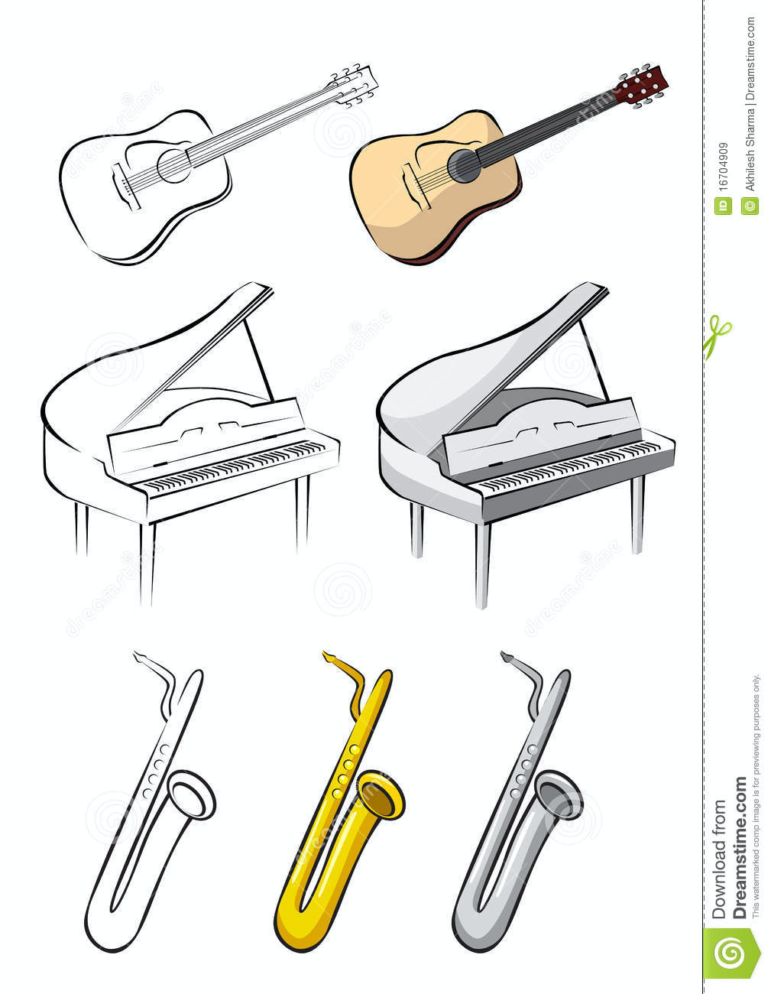
INTRODUCTION

Slide 3
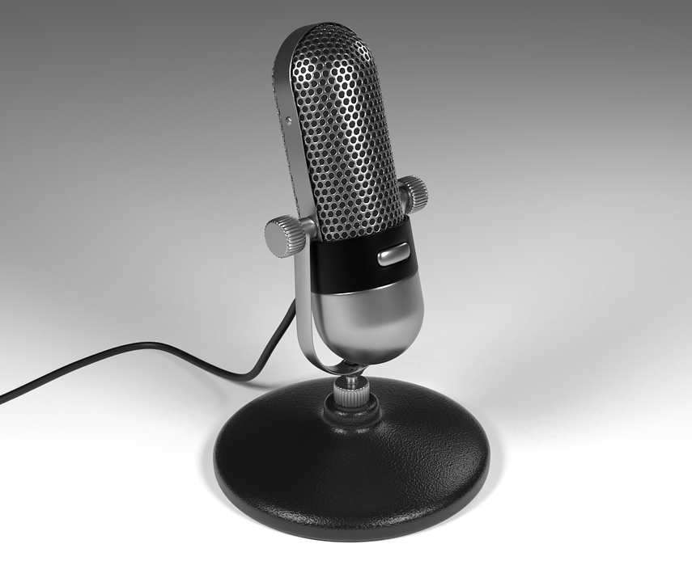




DATASET

Slide 4
DATASET
Impossible
Possible mais chronophage

Slide 5

DATASET

Slide 6
DATASET
PIANOS
droit
à queue
électronique
GUITARE
sèche
électrique
SAXOPHONE
alto
contrebasse
baryton
AMBIANCES
Studio
Amateur
En public

Slide 7
DATASET
Instrument
Type 1
Type 2
Type 3
A1
A2
A3
A1
A2
A3
A1
A2
A3

Slide 8

ÉCHANTILLONS DU DATASET
PIANO
GUITARE
SAXOPHONE

Slide 9
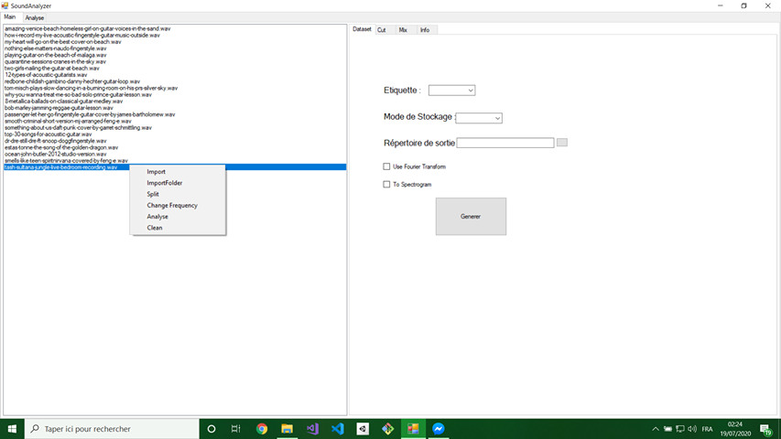
APPLICATION SOUND ANALYZER

Slide 10
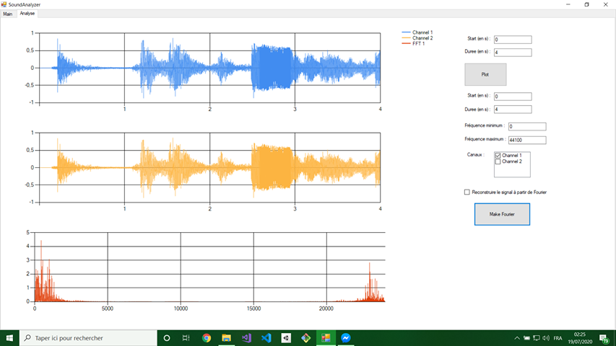
APPLICATION SOUND ANALYZER

Slide 11
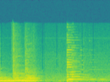
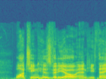
Spectrogramme

Slide 12
LES MODÈLES RÉALISÉS

Slide 13
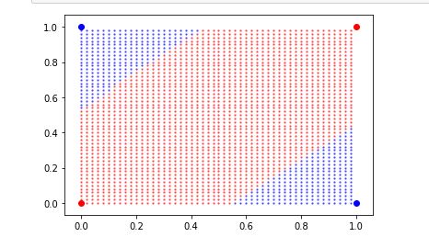
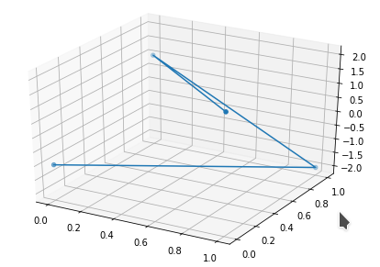
MLP

Slide 14
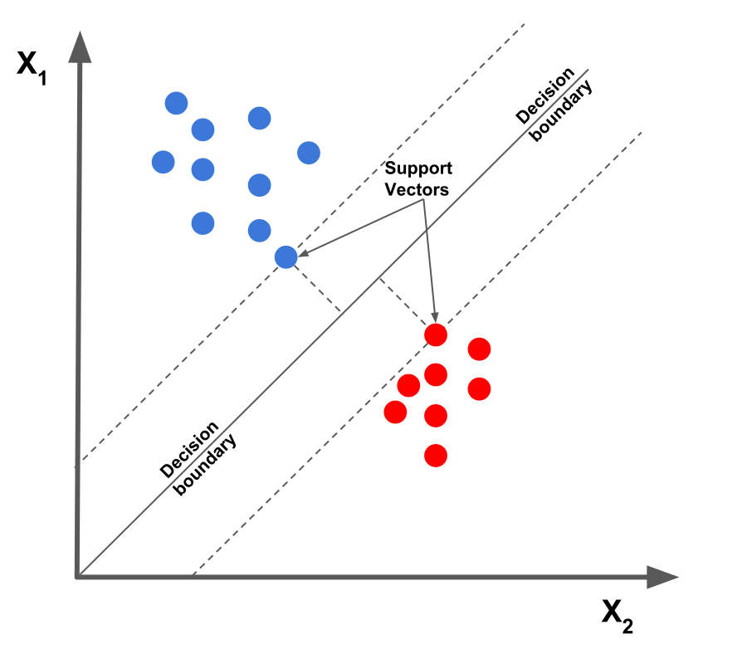
SVM

Slide 15
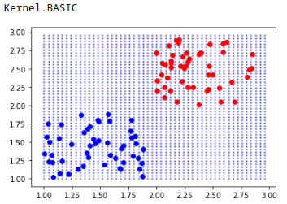
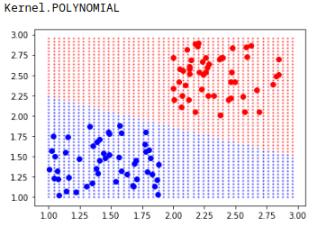
SVM

Slide 16
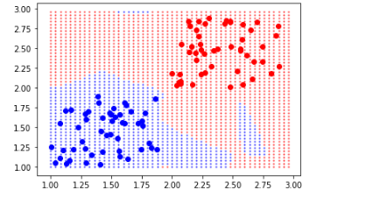
RBF

Slide 17
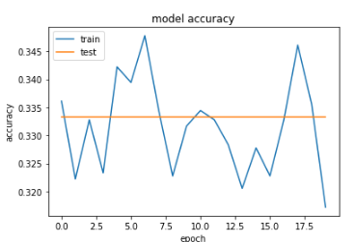
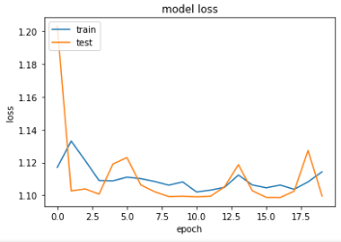
NOS RÉSULTATS
Fourier

Slide 18
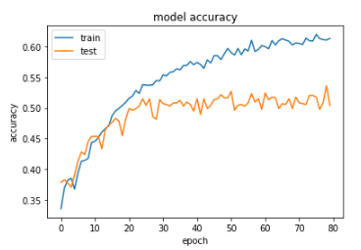
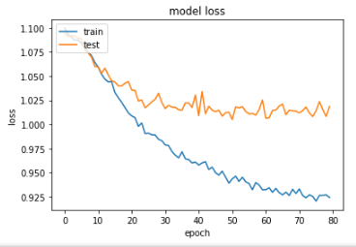
PHASE DE RECHERCHE
2eme DATA AVEC LE SPECTROGRAMME

Slide 19
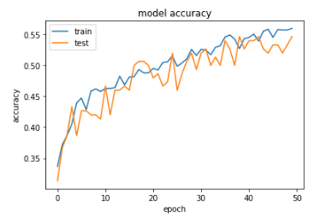
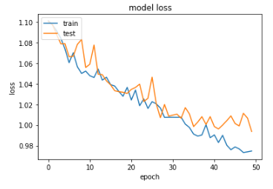
PHASE DE RECHERCHE
3eme DATA AVEC LE SPECTROGRAMME / UNIQUEMENT EXTRAITS STUDIO

Slide 20
NOS RÉSULTATS
Notebook Interactif

Slide 21
DÉMONSTRATION
Interface Web

Slide 22
CONCLUSION

Slide 23
Merci pour votre écoute !
KHAOUANI Ahmed
CLODION Quentin
RENOIR Marvin

